Slide 1
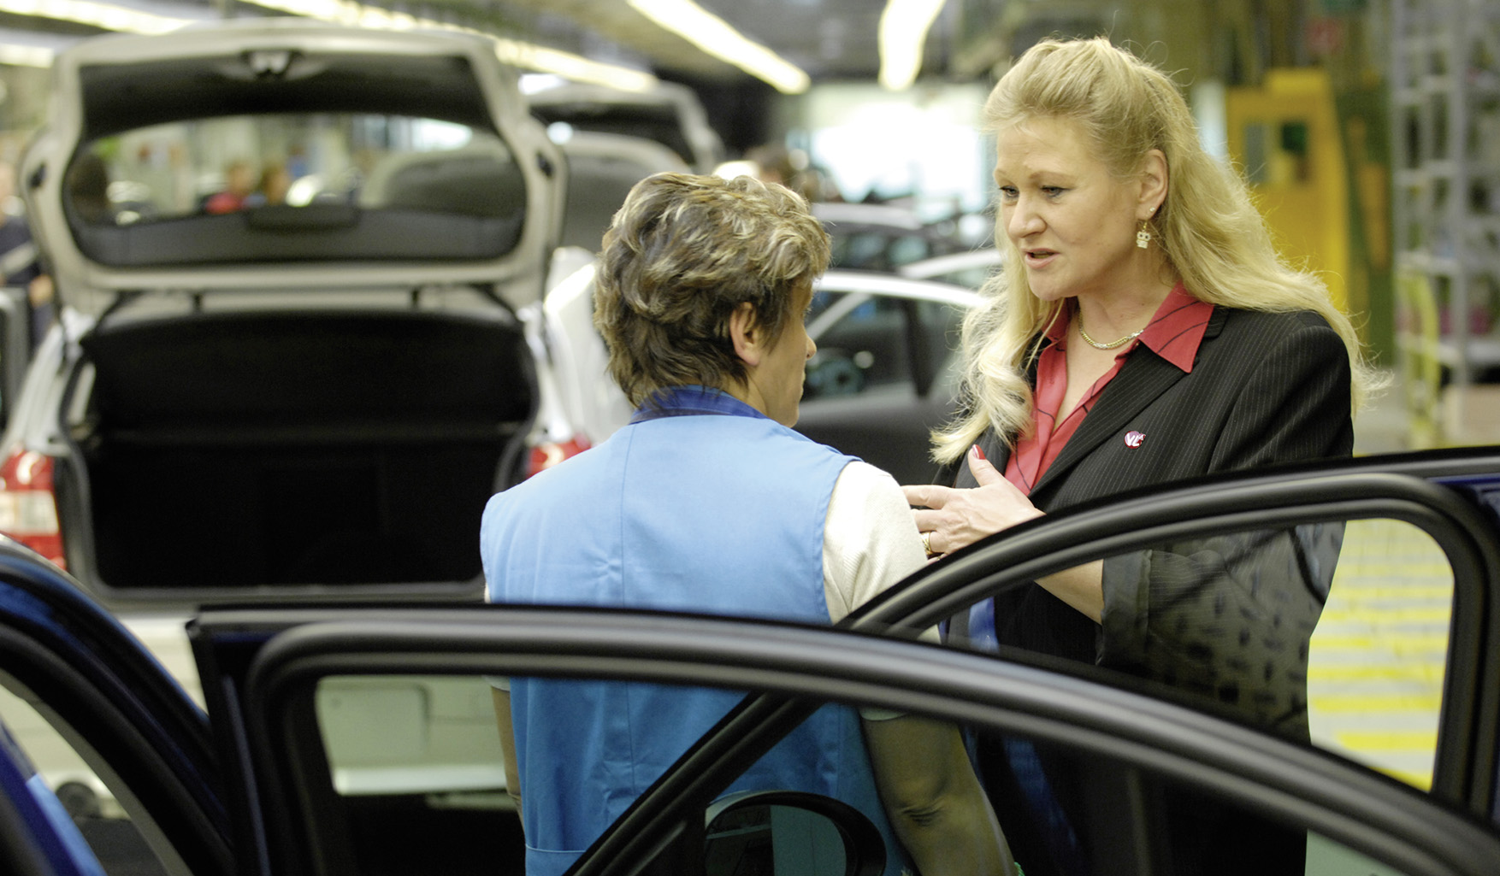
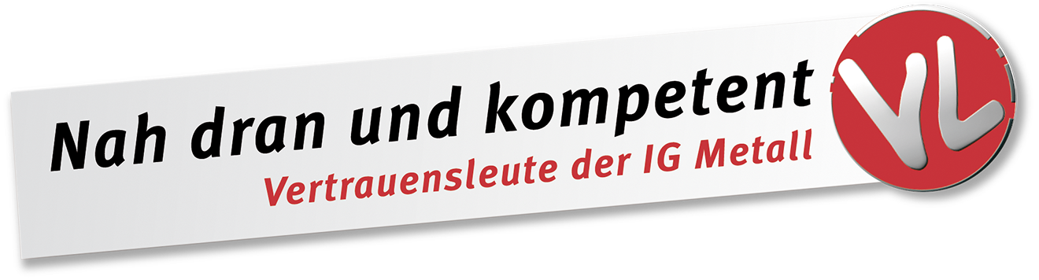
Titel
Präsentation zur
„Kleinen Arbeitshilfe für Vertrauensleute und Aktive“
IG Metall Vorstand / FB Betriebs- und Branchenpolitik / Ressort Vertrauensleute und Betriebspolitik

Slide 2
Nah dran und kompetent Vertrauensleute in der IG Metall
Überblick :
Vertrauensleute sind die IG Metall im Betrieb
Werbung und Betreuung von Mitgliedern der IG Metall
Zusammenarbeit von Vertrauensleuten und Betriebsrat
Vertrauensleute und Qualifizierung
Der Tarifvertrag und seine Umsetzung
Vertrauensleute sind Vermittler zwischen Betrieb und Verwaltungsstelle
IG Metall Vorstand / FB Betriebs- und Branchenpolitik / Ressort Vertrauensleute und Betriebspolitik
2
Notes:
2

Slide 3
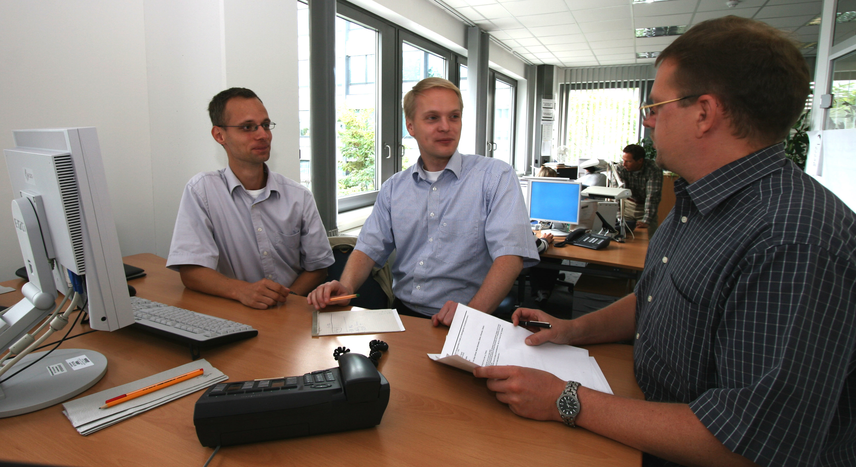
Vertrauensleute sind Ansprechpartner für Kolleginnen und Kollegen
Die Mitglieder der IG Metall im Betrieb wenden sich oft zuerst an uns Vertrauensleute.
Kollegen/-innen vertrauen uns ihre Sorgen und Problemen an.
Wir setzen uns für ihre Interessen ein.
Wir übermitteln und vermitteln Sorgen, Wünsche und Vorschläge an Betriebsrat und Verwaltungsstelle.
Kollegen/-innen mit uns über betriebs- und gesellschaftspolitische Themen.
IG Metall Vorstand / FB Betriebs- und Branchenpolitik / Ressort Vertrauensleute und Betriebspolitik
3
Notes:
3

Slide 4
Vertrauensleute werben und betreuen
Mitglieder gewinnen und halten – Die VK packt´s an!
Zu einer erfolgreichen Werbestrategie gehören:
das genaue Planen und Vorbereiten der Werbegespräche (Argumente und Gesprächsführung),
die Festlegung von Themenschwerpunkten und Strategien,
verständliche und passgenaue Werbematerialien (aktueller Tarifabschluss, Kampagnen, gesellschaftliche Initiative etc.)
IG Metall Vorstand / FB Betriebs- und Branchenpolitik / Ressort Vertrauensleute und Betriebspolitik
4
Notes:
4

Slide 5

Vertrauensleute werben und betreuen
Mitgliederwerbung im Betrieb ist erlaubt!
§
„Beauftragten der IG Metall ist der Zutritt zum Betrieb zu ge­statten, um dort Mitglieder zu werben. Die Gewerkschaft entscheidet selbst, wen sie mit der Werbung beauftragt: eine betriebsfremde oder eine betriebliche Person. Dieses Recht leitet sich aus Artikel 9 Abs. 3 Grundgesetz ab.“
Bundesarbeitsgericht, Urteile vom 28.2. 2006 – 1 AZR 460/04 und 1 AZR 461/04
Wir lassen niemand im Regen stehen,…….
IG Metall Vorstand / FB Betriebs- und Branchenpolitik / Ressort Vertrauensleute und Betriebspolitik
5
Notes:
5

Slide 6

Tarifvertrag? Vertrauensleute gehen es an!
Vertrauensleute sind der beste Faktor zum Tarifvertrag.
Vertrauensleute sind engagierte IG Metaller/innen im Betrieb
Gut organisierte Belegschaften können einen Tarifvertrag durchsetzen
Vertrauensleute haben das Ohr und den Mund zu den Beschäftigten
VK Arbeit bringt die Belange der Belegschaft nach vorne
Die VK. Ein starker Arm!
IG Metall Vorstand / FB Betriebs- und Branchenpolitik / Ressort Vertrauensleute und Betriebspolitik
6
Notes:
6

Slide 7
Betriebsversammlung
Betriebsversammlungen sorgen für Demokratie und Transparenz im Betrieb.
Vertrauensleute beteiligen sich aktiv an der Vorbereitung und Durchführung von Betriebsversammlungen:
Im Vorfeld einer Betriebsversammlung berät der
Vertrauenskörper eigene Beiträge
stimmen Beiträge mit Betriebsbetreuer/-in der IG Metall ab
und verständigt sich mit dem BR über Form und Verlauf
Hinweis: Die Vertrauensleute vertreten die IG Metall im Betrieb und können alle betriebs- und gesellschaftspolitischen Themen ansprechen.
IG Metall Vorstand / FB Betriebs- und Branchenpolitik / Ressort Vertrauensleute und Betriebspolitik
7
Notes:
7

Slide 8
Vertrauensleute sind Mittler zwischen Betrieb und Verwaltungsstelle
VK-Arbeit Demokratisch? Na Klar!
Mitglieder wählen Vertrauensleute für ihre gewerkschaftspolitische Vertretung.
Wahl
Vertrauenskörperleitung (VKL)
Willensbildung
Umsetzung/Leitung
Vertrauensleute (VL)
Betriebliche Ebene
Mitglieder im Betrieb
IG Metall Vorstand / FB Betriebs- und Branchenpolitik / Ressort Vertrauensleute und Betriebspolitik
8
Notes:
8

Slide 9

Der VK kann noch mehr,…………
Der VK nimmt Einfluss auf:
Die IGM Verwaltungsstelle
Auf den IG Metall Bezirk
Und auf die Arbeit des
Vorstandes der IG Metall

Slide 10
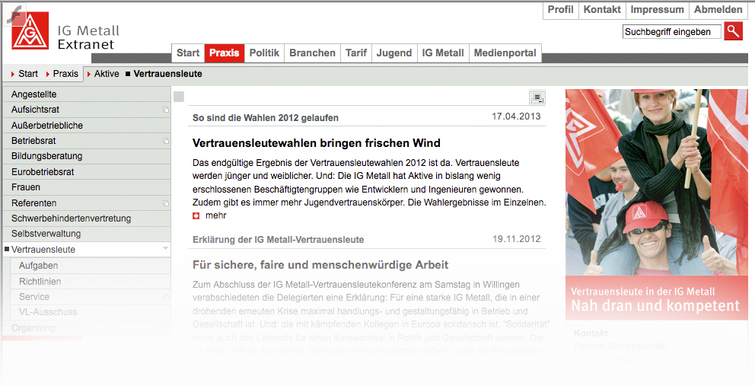
Vertrauensleute in der IG Metall
Weitere Informationen gibt es im Netz
Aktuelle Infos: www.igmetall.de/vertrauensleute
Informationen, Handlungshilfen, Konzepte: www.extranet.igmetall.de (über Verwaltungsstelle freischalten lassen und mit Mitgliedsnummer anmelden)
IG Metall Vorstand / FB Betriebs- und Branchenpolitik / Ressort Vertrauensleute und Betriebspolitik
10
Notes:
10

Slide 11
Vertrauensleutewahlen
Das Wahlverfahren:
Wir können – je nach Struktur des Betriebes – unterschiedliche Wahlverfahren anwenden – geheim (per Stimmzettel) oder per Handzeichen.
Die gewählten Vertrauensleute bilden den neuen Vertrauenskörper.
Dieser wählt sich eine Leitung.
Die Verwaltungsstelle wird über den Ausgang der Wahlen informiert.
IG Metall Vorstand / FB Betriebs- und Branchenpolitik / Ressort Vertrauensleute und Betriebspolitik
11
Notes:
11

Slide 12
Gewerkschaftliche Öffentlichkeitsarbeit
VK-Arbeit geheim? Im Gegenteil !
Uns stehen viele Kommunikationsmittel zur Verfügung:
Die Betriebszeitung oder auch ein VL-Info,
Aushänge an „Schwarzen Brettern“ und Infotafeln,
Flugblätter (selbst gestaltete oder zentrale der IG Metall),
E-Mail, SMS und die neuen sozialen Medien (Facebook, Twitter & Co)
Eigene Internetseiten oder die der Verwaltungsstelle,
IG Metall Vorstand / FB Betriebs- und Branchenpolitik / Ressort Vertrauensleute und Betriebspolitik
12
Notes:
12

